Slide 1
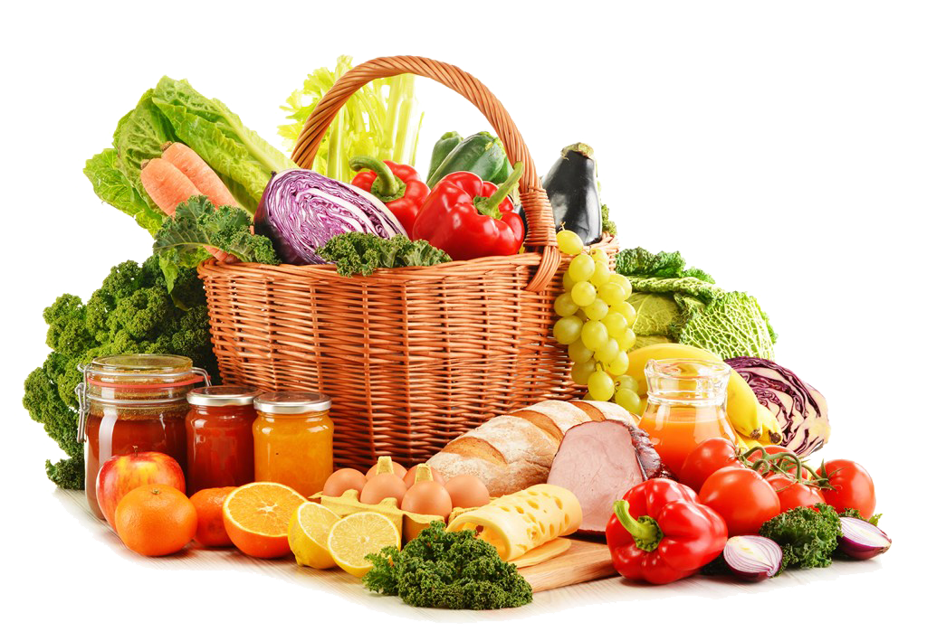




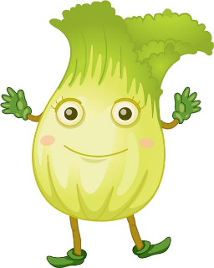

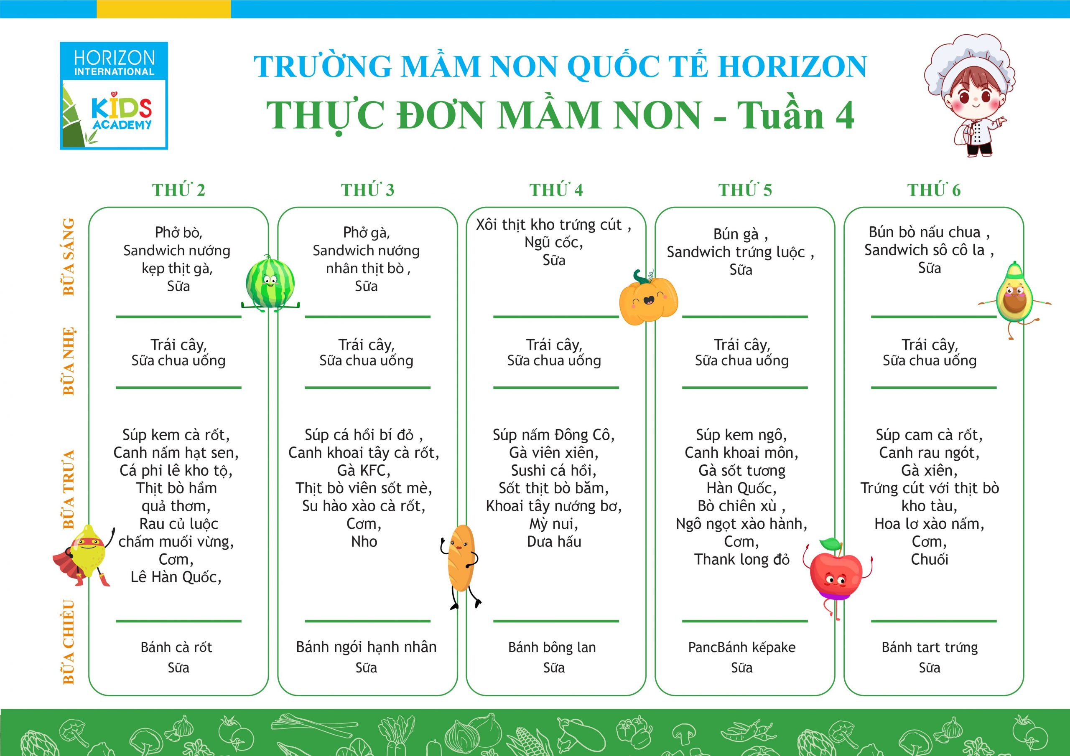
TRƯỜNG TIỂU HỌC CHU VĂN AN
THỰC ĐƠN BÁN TRÚ
Tuần 19 (20/01/2025 đến 24/01/2025)
MÓN CƠM
MÓN MẶN
MÓN CANH
MÓN
XÀO
TRÁNG
MIỆNG
ĂN XẾ CHIỀU
Trứng rán + Chả viên
THỨ 2
Cơm trắng
Thịt luộc chấm ma gi
Canh thịt nấu đậu trứng
Bắp cải xào tỏi
Củ đậu
Sữa Vinamilk ADM IQ
THỨ 3
Cơm trắng
Thịt rim tôm bóc nõn
Canh tôm
nấu bí xanh
Su su,
cà rốt luộc
Dưa hấu
Bánh Hữu Nghị
Hương dứa
THỨ 4
Cơm trắng
Cá tẩm bột rán+ Giò nạc
Canh cá nấu rau cải
Su hào, cà rốt xào tỏi
Chuối
Sữa Vinamilk vị cam
THỨ 5
Cơm trắng
Canh xương đuôi ninh su hào
Bắp cải luộc
Dưa hấu
Bánh Sanwith
THỨ 6
Cơm trắng
Canh thịt nấu chua giá đỗ, dứa
Củ cải xào
Sữa Vinamilk vị dâu
Thịt áp chảo
Ổi

